Slide 1
BÀI 4
Hình bình hành
Hình thoi (tt)

Slide 2
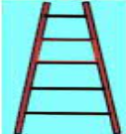
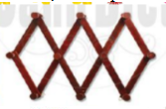
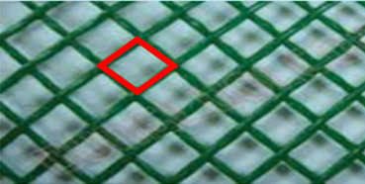
KHỞI ĐỘNG
Hãy quan sát các hình sau và sắp xếp vào bảng đúng với tính chất
1c
1c
1d
1b
1d
1a
1b
1a
Hình thang cân | Hình bình hành | Các hình khác

Slide 3
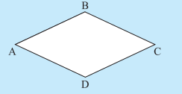
2. Hình thoi
Đo độ dài các cạnh của tứ giác ABCD và rút ra nhận xét.
AB = BC = CD = AD
Tứ giác ABCD được gọi là hình thoi

Slide 4
2. Hình thoi
Hình thoi là tứ giác có 4 cạnh bằng nhau
B
Tứ giác ABCD là hình thoi
⇔
AB = BC = CD = DA.
A
C
D

Slide 5
2. Hình thoi
B
Hình thoi là tứ giác có 4 cạnh bằng nhau
A
C
D
Ví dụ
Trong các tứ giác ở hình 12, tứ giác nào là hình thoi?
Giải:
Tứ giác MNPQ có bốn cạnh bằng nhau nên là hình thoi
Tứ giác ABCD có các cặp cạnh đối bằng nhau nên chỉ là hình bình hành, không phải hình thoi.

Slide 6
2. Hình thoi
a) Chứng minh hình thoi cũng là hình bình hành
b) Dựa vào tính chất đã biết của hình thoi (2 đường chéo vuông góc), chứng minh hai đường chéo của hình thoi cũng là các tia phân giác của các góc hình thoi
Giải:
Hình thoi ABCD có bốn cạnh bằng nhau
⇒ các cạnh đối của ABCD bằng nhau
⇒ ABCD là hình bình hành
b) Hình thoi ABCD có AC ⊥ BD (tính chất đã học từ lớp 6)
Xét ΔABC cân tại B, có BO là đường cao nên BO cũng là tia phân giác của góc B
Chứng minh tương tự cho các góc khác
B
A
C
D

Slide 7
2. Hình thoi
Hình thoi có tất cả các tính chất của hình bình hành.
Định lí:
Trong hình thoi:
+ Hai đường chéo vuông góc với nhau
+ Hai đường chéo là các đường phân giác của các góc hình thoi
GT
KL
ABCD là hình thoi
AC ⊥ BD
B
AC là đường phân giác của góc A
A
C
BD là đường phân giác của góc B
O
CA là đường phân giác của góc C
DB là đường phân giác của góc D
D

Slide 8
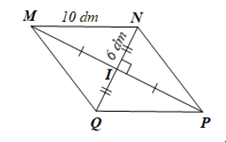
2. Hình thoi
THỰC HÀNH 3
Cho hình thoi MNPQ có I là giao điểm của hai đường chéo.
Tính MP khi biết MN = 10 dm, IN = 6 dm
Tính $\hat{IMN }$ biết $\hat{MNP}={128}^{0}$
Giải:
a) Do MNPQ là hình thoi nên MP ⊥ NQ tại I và I là trung điểm của MP, NQ
Áp dụng định lí Pytago vào ΔMNI vuông tại I, ta có:
$MI= \sqrt{MN^{2}−NI^{2}}= \sqrt{{10}^{2}−6^{2}}$ = 8 (dm)
Do I là trung điểm của MP nên
MP = 2MI = 2.8 = 16 (dm).
Vậy MP = 16 dm

Slide 9
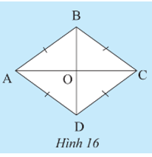
2. Hình thoi
Dấu hiệu nhận biết
HOẠT ĐỘNG NHÓM
Cho ABCD là một hình bình hành. Giải thích tại sao tứ giác ABCD có bốn cạnh bằng nhau trong mỗi trường hợp sau:
Trường hợp 1: AB = AD.
Trường hợp 2: AC vuông góc với BD.
Trường hợp 3: AC là phân giác góc BAD.
Trường hợp 4: BD là phân giác góc ABC.

Slide 10
2. Hình thoi
Dấu hiệu nhận biết
Có 4 cạnh bằng nhau
Tứ giác
Có 2 cạnh kề bằng nhau
Hình thoi
Có 2 đường chéo vuông góc
Hình bình hành
Có 1 đường chéo là phân giác
của một góc của hình thoi

Slide 11
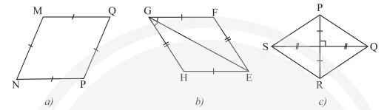
2. Hình thoi
Ví dụ
Chứng minh các tứ giác trong hình dưới là hình thoi
Giải
Tứ giác MNPQ có bốn cạnh bằng nhau nên là hình thoi
Tứ giác EFGH là hình bình hành (các cạnh đối bằng nhau) và có đường chéo là phân giác của một góc nên là hình thoi
Tứ giác PQRS là hình bình hành (2 đường chéo cắt nhau tại trung điểm mỗi đường) và có 2 đường chéo vuông góc nên là hình thoi

Slide 12
2. Hình thoi
VẬN DỤNG 5
Một hoa văn trang trí được ghép bởi ba hình tứ giác có độ dài mỗi cạnh đều bằng 2 cm (Hình 18). Gọi tên các tứ giác này và tính chu vi của hoa văn.
Giải:
Tứ giác có độ dài mỗi cạnh đều bằng 2 cm nên tứ giác này là hình thoi.
Chu vi của một hình thoi là: 2.4 = 8 (cm).
Chu vi của hoa văn là: 8.3 = 24 (cm).

Slide 13
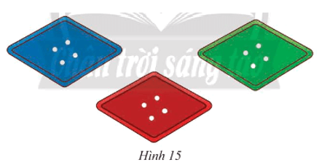
2. Hình thoi
LUYỆN TẬP
STEP
02
VẬN DỤNG 4
Tính độ dài cạnh của các khuy áo hình thoi có độ dài hai đường chéo lần lượt là 3,2 cm và 2,4 cm.
Giải
Hình ảnh chiếc khuy áo được vẽ lại bởi hình thoi ABCD như hình vẽ trên.
Gọi O là giao điểm của hai đường chéo AC và BD.
Khi đó O là trung điểm của AC, BD và AC ⊥ BD
Suy ra: $OA=\frac{1}{2}AC=1,6cm;OB=\frac{1}{2}BD=1,2cm$
Áp dụng định lí Pytago vào ΔOAB vuông tại O, ta có:
$AB= \sqrt{OA^{2}+OB^{2}}=\sqrt{{1,6}^{2}+{1,2}^{2}}$ = 2 (cm)
Vậy độ dài cạnh của khuy áo là 2 cm.

Slide 14
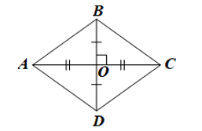
2. Hình thoi
LUYỆN TẬP
STEP
02
VẬN DỤNG 6
Một tứ giác có chu vi là 52 cm và một đường chéo là 24 cm. Tìm độ dài của mỗi cạnh và đường chéo còn lại nếu biết hai đường chéo vuông góc tại trung điểm của mỗi đường.
Giải
Tứ giác ABCD có hai đường chéo vuông góc tại trung điểm của mỗi đường nên là hình thoi.
Độ dài cạnh của hình thoi ABCD là: 52 : 4 = 13 (cm).
Giả sử AC = 24 cm và O là giao điểm hai đường chéo.
Ta có O là trung điểm của AC nên OA = $\frac{1}{2}AC=12 \left(cm\right)$
Áp dụng định lí Pytago vào ΔOAB vuông tại O, ta có:
$$OB= \sqrt{AB^{2}−OA^{2}}=5(cm)$$
Do O là trung điểm của BD nên BD = 2OB = 2.5 = 10 (cm).

Slide 15
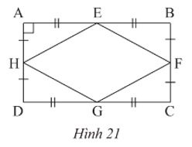
2. Hình thoi
LUYỆN TẬP
STEP
02
Bài 6/SGK/81
Quan sát Hình 21. Chứng minh rằng tứ giác EFGH là hình thoi
Giải
Ta có AE = EB nên AB = 2AE.
DG = GC nên DC = 2DG.
Mà AE = DG nên AB = DC.
Chứng minh tương tự ta cũng có: AD = BC.
Tứ giác ABCD có AB = DC và AD = BC nên là hình bình hành Suy ra AB // CD và AD // BC.
Lại có AD ⊥ AB nên AD ⊥ CD; AB ⊥ BC; BC ⊥ CD.
Ta có ΔAEH = ΔBEF (hai cạnh góc vuông).
Suy ra HE = FE (hai cạnh tương ứng).
Chứng minh tương tự ta cũng có: HE = HG; HE = FG.
Do đó HE = EF = FG = GH.
Tứ giác EFGH có HE = EF = FG = GH nên là hình thoi.

Slide 16
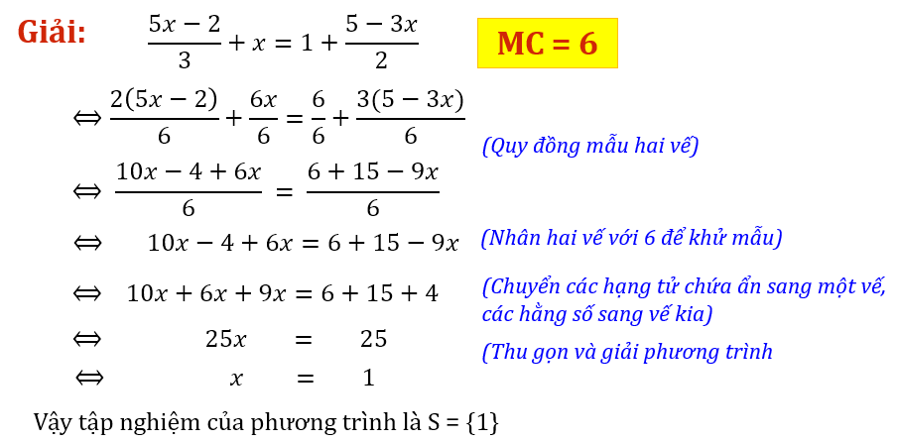
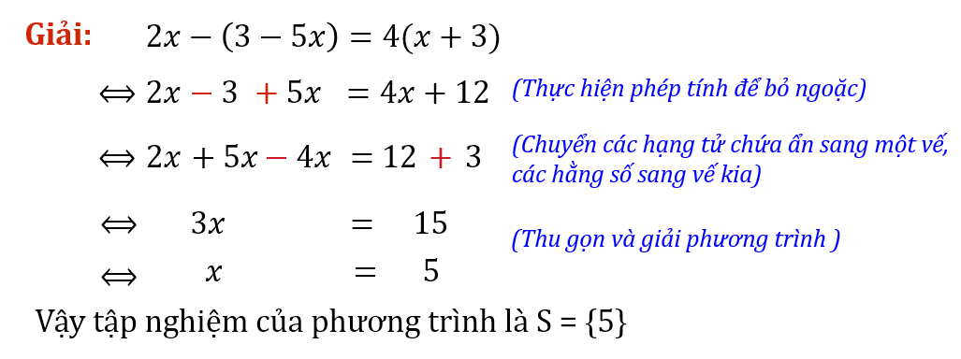
VẬN DỤNG
STEP
02
Sắp xếp quốc kì các nước sau cho phù hợp và hoàn thành bảng bên dưới
Brunei | Trinidad & Tobago | Cộng hòa dân chủ Công-gô | Brazil | Philippine
Hình bình hành
Các dạng tứ giác xuất hiện trong quốc kì
Hình bình hành
Hình bình hành
Hình thoi
Hình thang

Slide 17
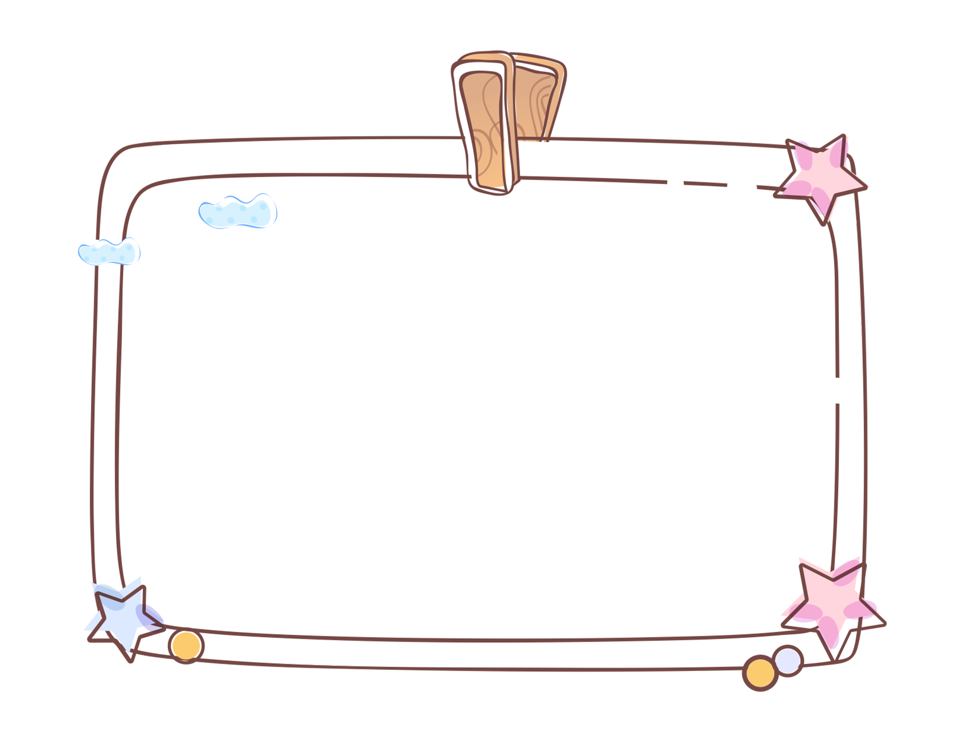
HƯỚNG DẪN VỀ NHÀ
Học thuộc định nghĩa, tính chất và dấu hiệu nhận biết hình bình hành, hình thoi
Làm bài 7, 8, 9/SGK/trang 81

